Slide 1
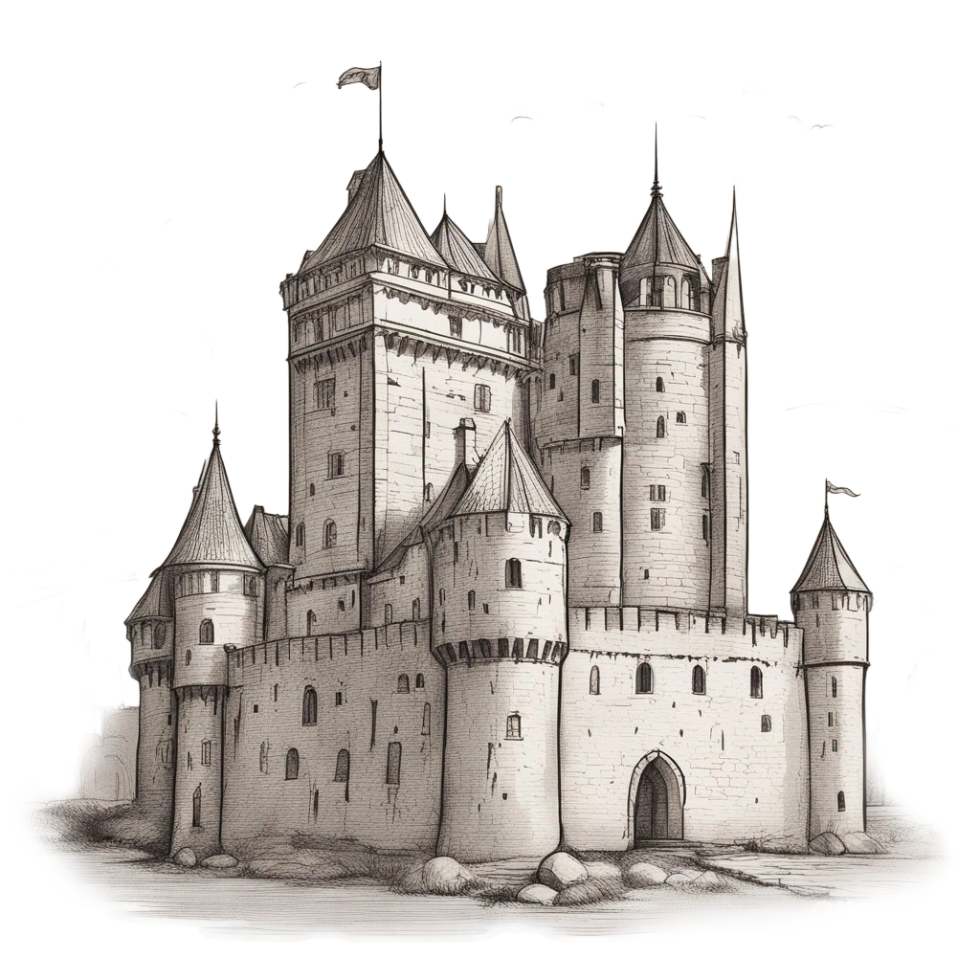
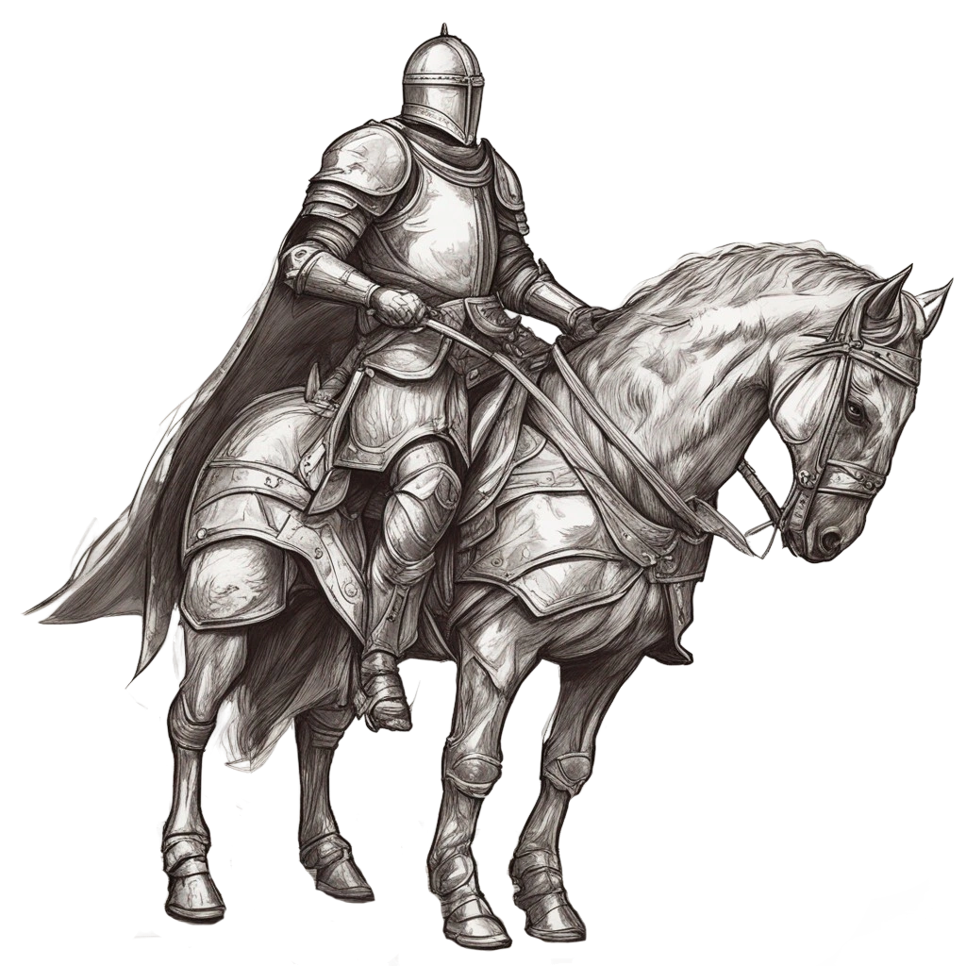
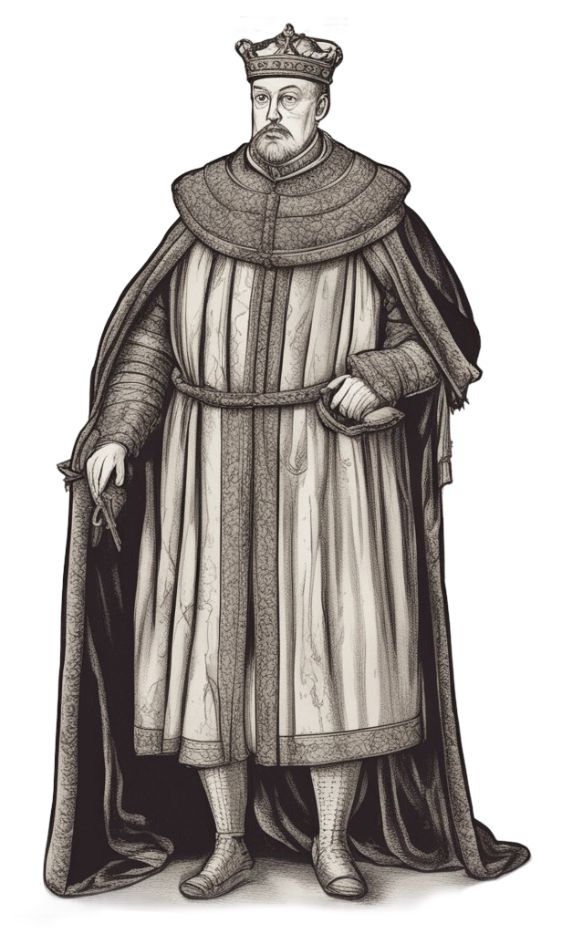
Bánk bán előadások napjainkig
Egri leánykák

Slide 2
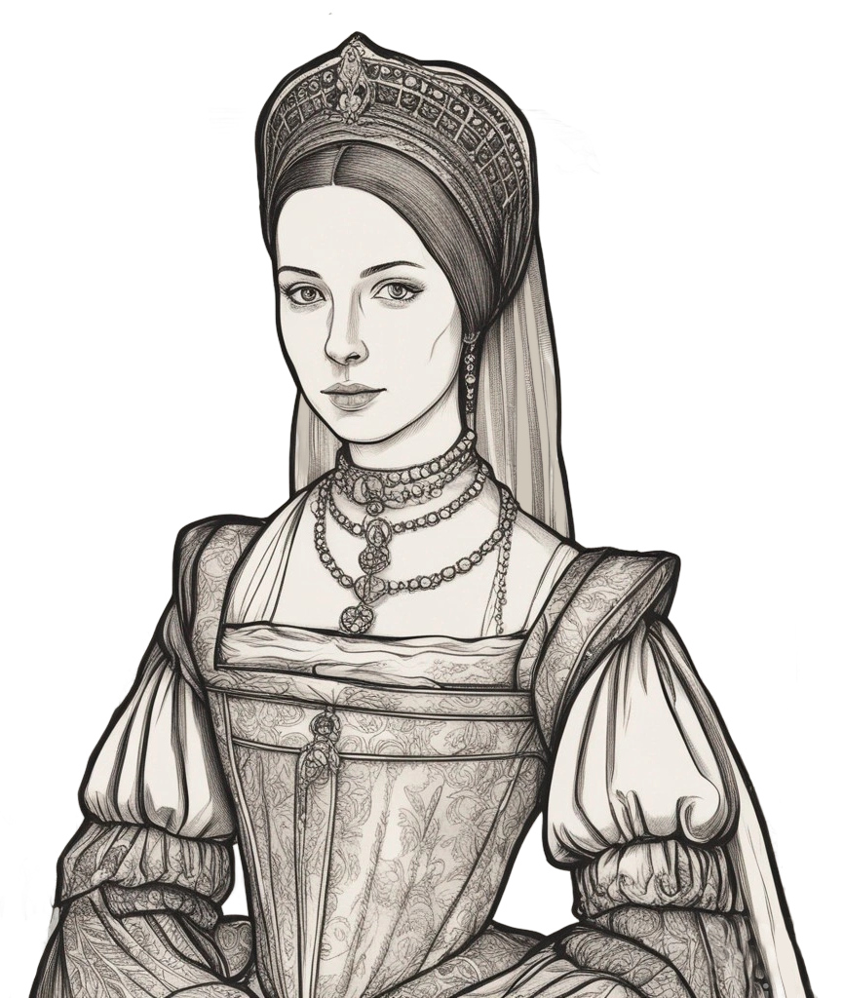
Szegedi Nemzeti Színház
2013. március 15.

Slide 3
Szereplők
Tiborc
Biberach
Izidóra
Jakab Tamás
Sorbán Csaba
Kéner Gabriella
II. Endre
Gertrudis
Ottó
Báhner Péter
Szabó Gabi
Barnák László
Solom mester
Petur főispán
Simon bán
Poroszlay Kristóf
Pataki Ferenc
Szívós László
Bánk bán
Melinda
Mikhál bán
Nagy Csongor Zsolt
Gidró Katalin
Kárász Zénó

Slide 4
Alkotók
Zenész
Díszlettervező
Jelmeztervező
Nagy Gábor
Székely László
Benedek Mari
Súgó
Mozgókép
Ügyelő
Mészáros Ágnes
Kovács Gábor Péter
Báhner Péter
Rendezőasszisztens
Rendező
Kaj Ádám
Bodolay Géza

Slide 5
Katona József darabját legutóbb 1969 októberében állította Szegeden színpadra Bozóky István. Gertrudis királynét akkor Bartha Mária, színházunk örökös tagja alakította.
Kritikák, érdekességek
Bánk bánt a Szatmárnémetiben játszó Nagy Csongor Zsolt személyesíti meg, aki ezzel a szereppel mutatkozik be Magyarországon.
Negyvennégy év múltán a nemzeti ünnepünkre időzített premiert Bodolay Géza rendezésében láthatja a közönség. Gertrudist a Pipás Pista címszerepében hangos sikert elért Szabó Gabi, Melindát a gyermekáldást követően először színpadra álló Gidró Katalin kelti életre.
„A Bánk bán egyszerre tudott korhűen középkori és izgalmasan aktuális lenni, mint a legjobb Schiller-drámák. A jellemek mélysége és gazdagsága Shakespeare-t idézi. Szerzője nem volt forradalmár, de műve forradalmasító hatású, mert elkeseredést ébreszt minden zsarnokság ellen, és részvétet a megalázottság mellett. Nyelve olyan erőteljes, mint soha még magyar drámáé. Rímtelen jambusos formájával pedig odakapcsolódott a Shakespeare-Schiller-hagyományhoz.” – Hegedüs Géza
„A Szegedi Nemzeti Színház utoljára 1968-ban mutatta be Katona József színművét, a Bánk bánt. 12 évvel 1956 után, 120 évvel 1848 után. Azóta eltelt újabb 45 esztendő” – ez a felirat fogadja a nemzeti ünnepen a teátrum látogatóit.”

Slide 6
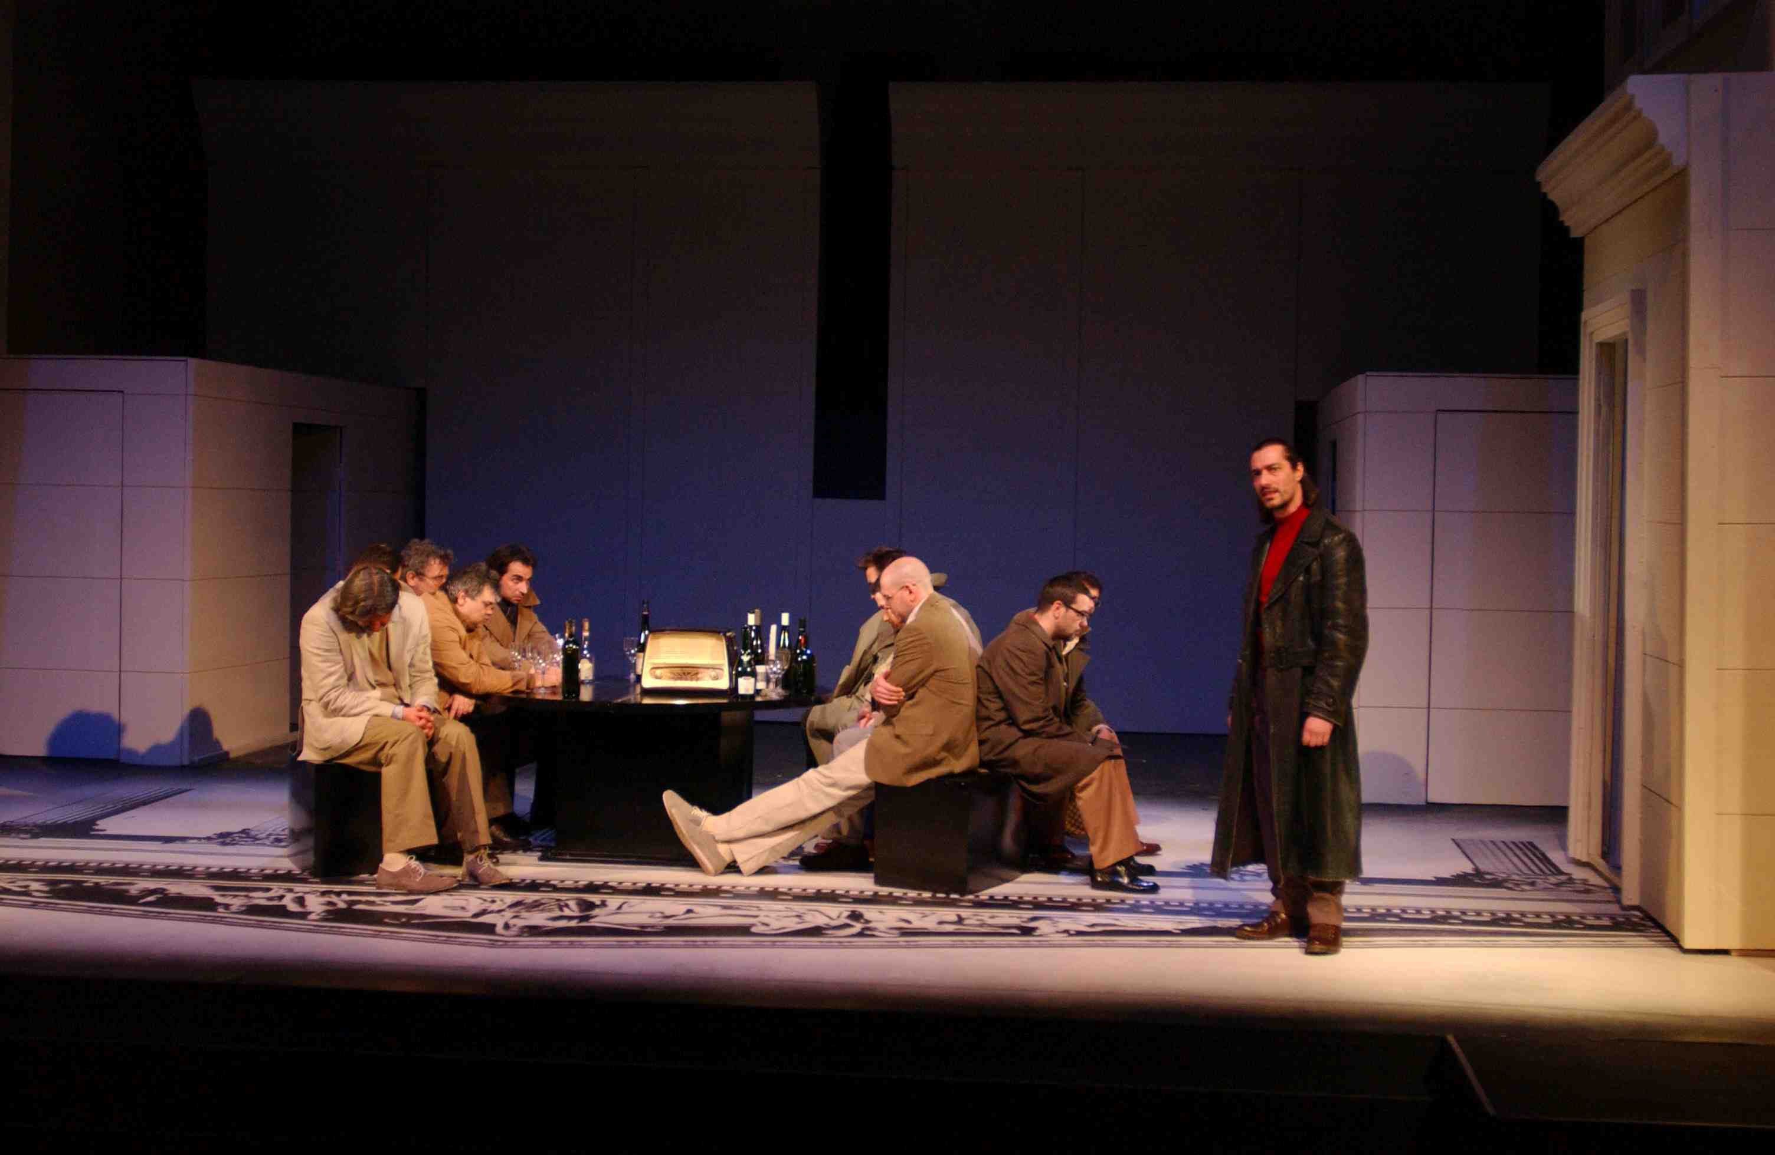
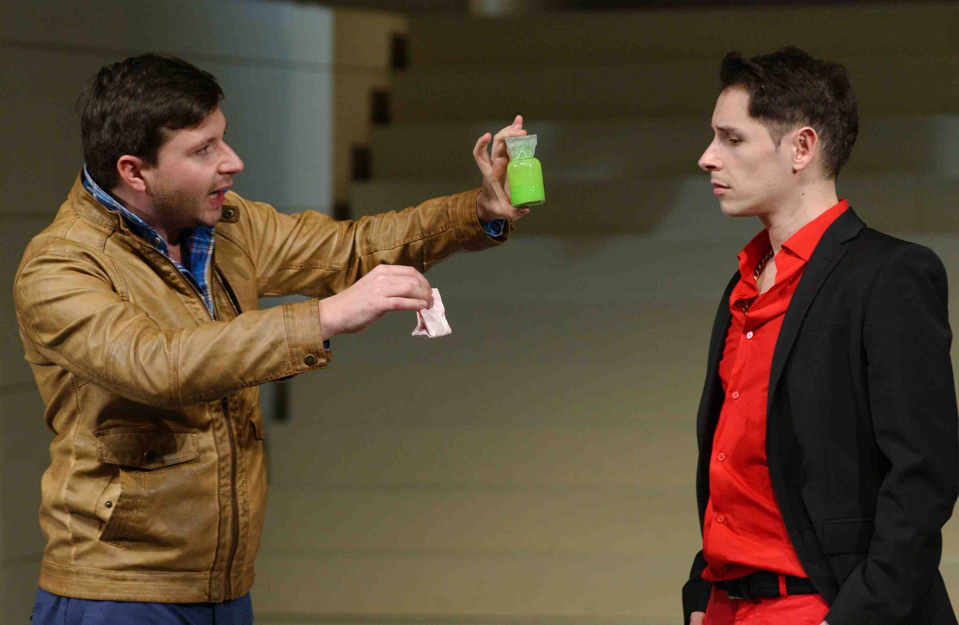
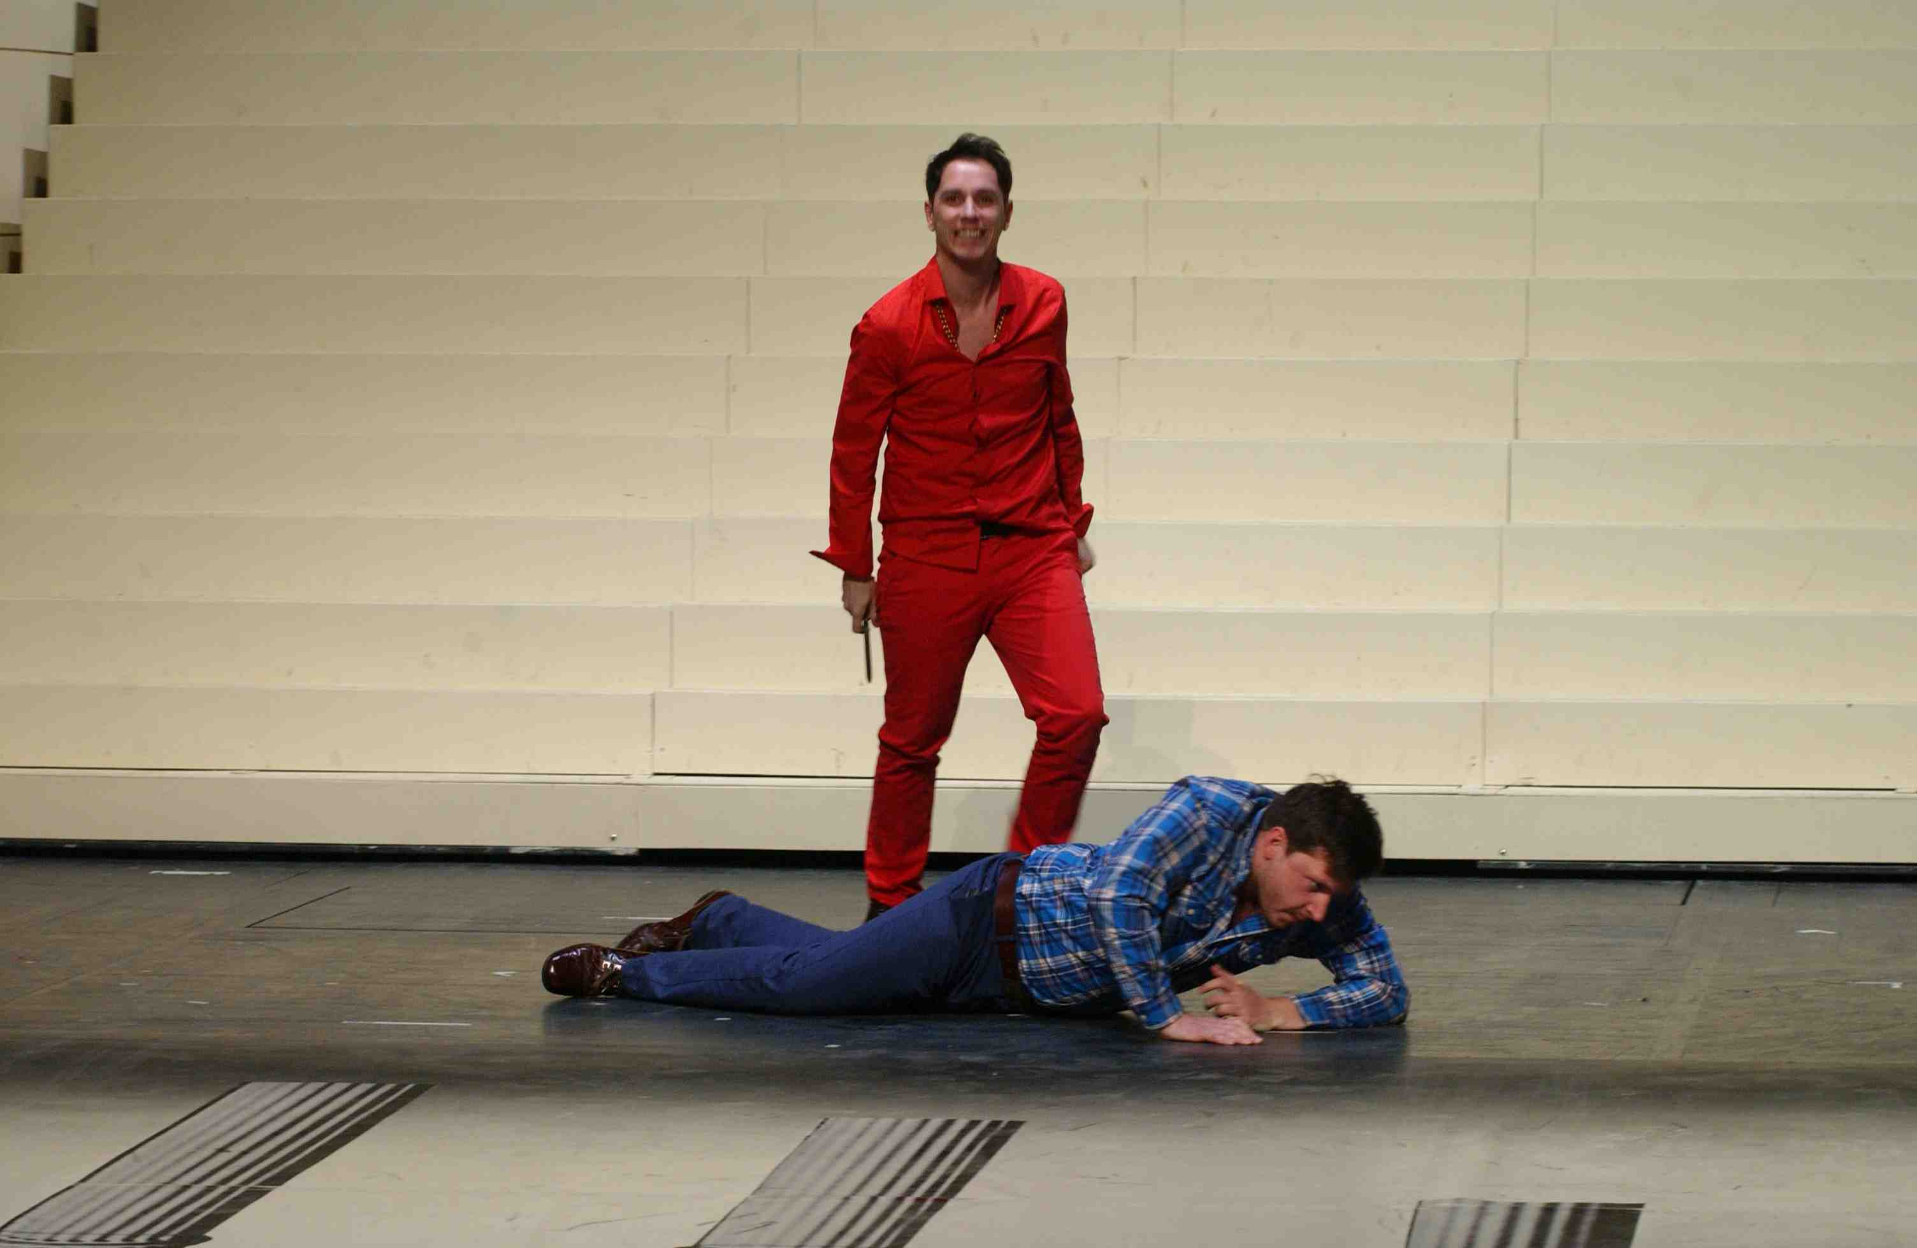
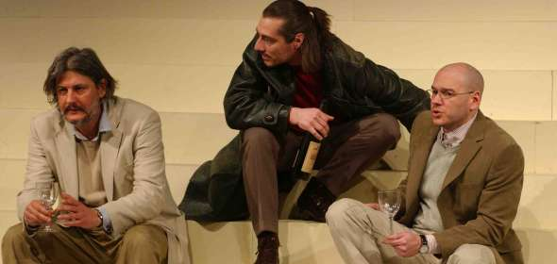
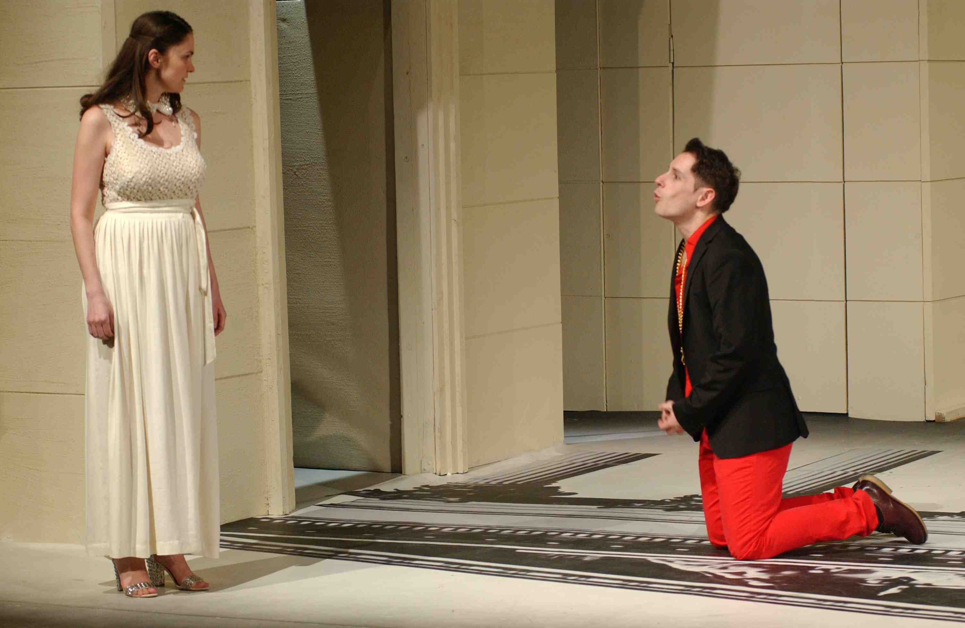
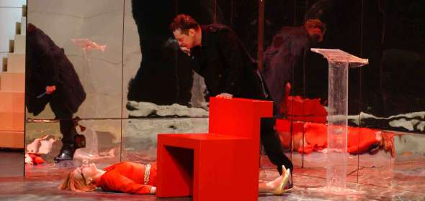
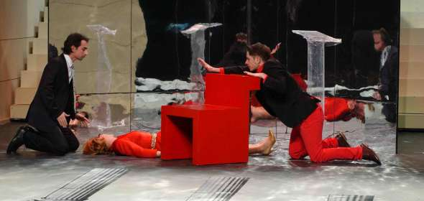
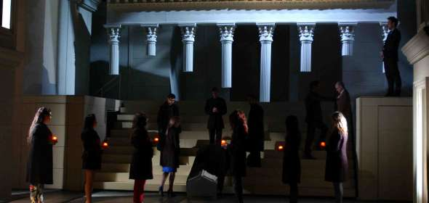
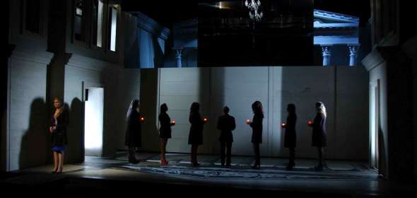
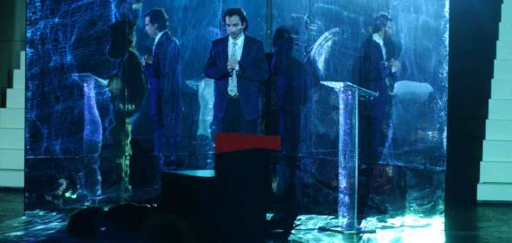
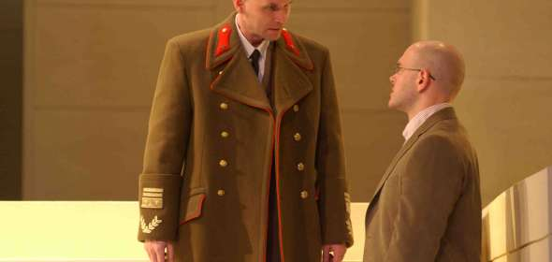
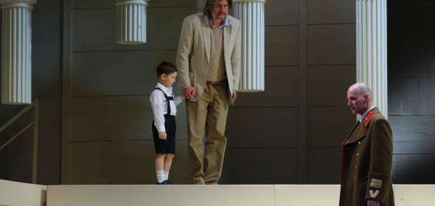
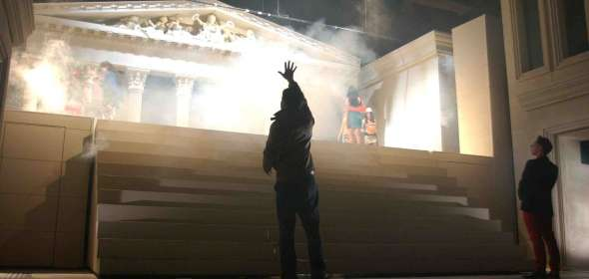
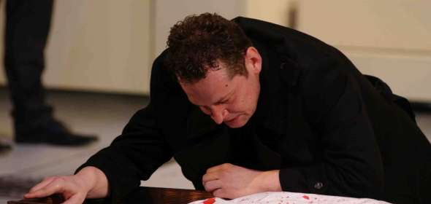
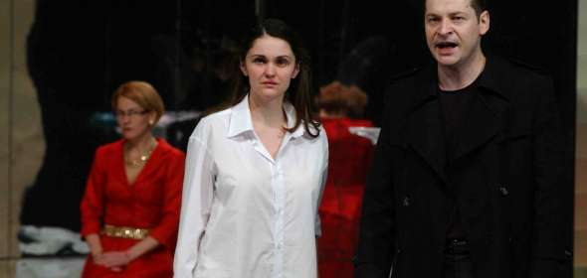
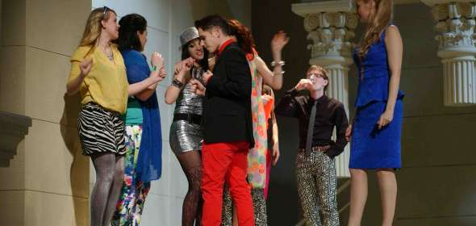
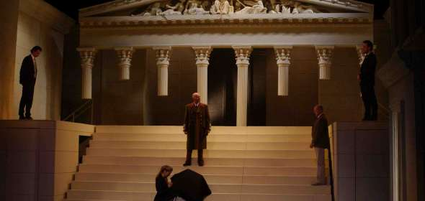
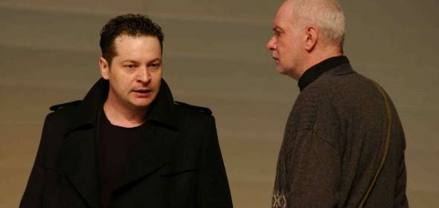
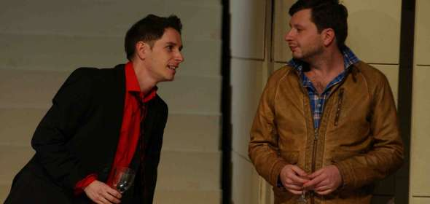
Pillanatképek az előadásról

Slide 7
Szereplők
Tiborc
Biberach
Izidóra
György Emil
Bárány Frigyes
Sír Káti
II. Endre
Gertrudis
Ottó
Ifj. Kőmíves Sándor
Pásztor Erzsébet
Pogány György
Myska bán
Petur főispán
Simon bán
Fülöp Mihály
Huszár László
Mélis Gábor
Bánk bán
Melinda
Mikhál bán
Holl István
Miklósy Judit
Paál László

Slide 8
Alkotók
Zene
Díszlettervező
Jelmeztervező
Hirsch Bence
Székely László
Vágó Nelly
Dramaturg
Rendezőasszisztens
Rendező
Czímer József
Lizitzky Gizella
Nógrádi Róbert

Slide 9
,,A Bánk bán nagy nemzeti drámánk. Munka közben most úgy érezzük, hogy Illyés átigazításában európai szintű drámánk is.”
Szeretnénk kamarajátékra hangolt előadást teremteni. Senki kardot nem ránt, senki nem kiabál. Az emberi sorsok, konfliktusok, jellemek a fontosak. Petúr nem félrészeg dúvad, Gertrudisnak emberi arca van, érett, eszközeiben kiteljesedett, udvari életben élő asszony és nem született gonosz. Biberachnak filozófiája van. Melinda nem nyafogó fiatalasszony, hanem politikailag élesen látó asszony.
Az előadásban az elkötelezettség problémáját szeretnénk vizsgálni. Mi az emberi elkötelezettség, milyen magatartást kíván, milyen konfliktusokat jelent, jelenthet. A darabot Katona 1814-ben írta, 1213-ban esett eseményekről, színházunk ma játssza.
Kritikák, érdekességek
Nógrádi Róbert rendező a készülő pécsi Bánk bán-előadásról:
„... Nem a Bánk bán valamiféle modern feldolgozására készülünk, csak szeretnénk beállni a Bánk-előadások sorába Illyés Gyula átigazításával megerősödve (Czímer József dramaturg segítségével), mely átigazítást Illyés Gyula úgy határozott meg, hogy az a szerzőnek, Katona Józsefnek a szolgálatában készült.
1968-ban Illyés Gyula vállalkozott Katona szövegének átformálására. A bonyolult mondatokat és nehézkesen érthető szavakat világosabbá tette, hogy az a kor emberének érthetőbb legyen. A legnehezebb rész az ötödik felvonás volt, mely kevesebb mint felére csökkent, az első jelenet pedig teljesen elmaradt. Illyés szövege először a Magvető Könyvkiadónál jelent meg 1976-ban. Ezt a szövegváltozatot először a Pécsi Nemzeti Színházban mutatták be 1976. április 16-án Nógrádi Róbert rendezésében.

Slide 10
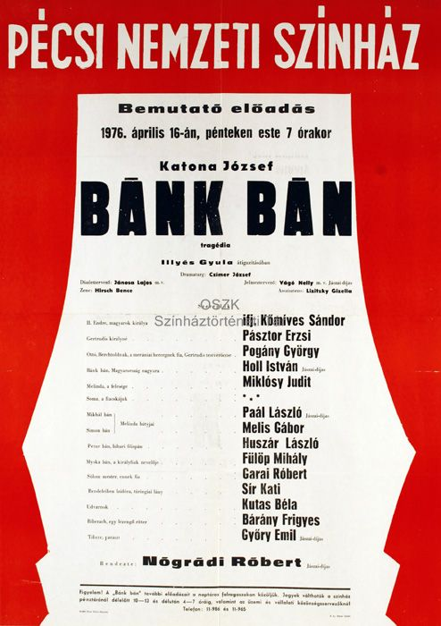
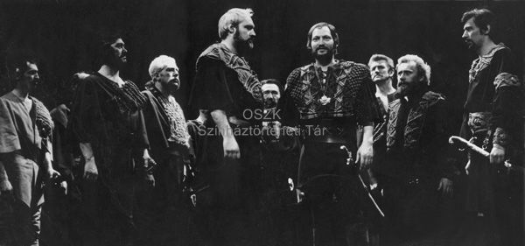
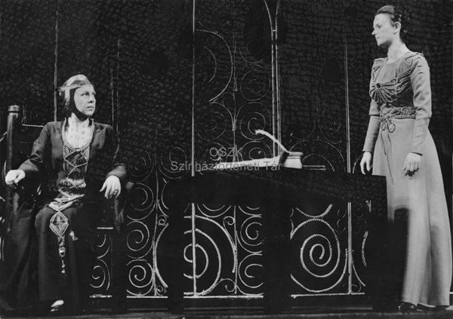
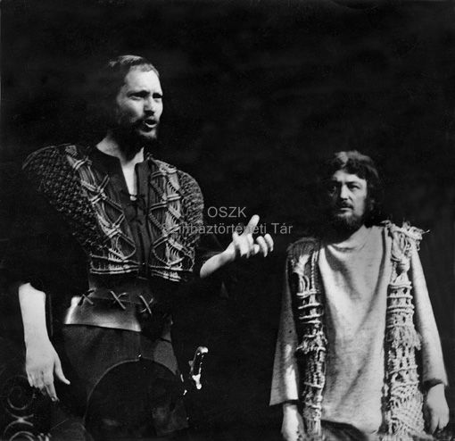
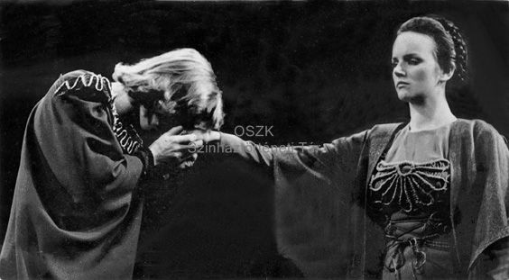
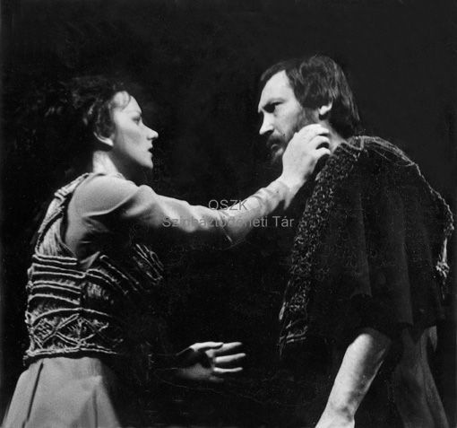
Pillanatképek az előadásról

Slide 11
Szereplők
Tiborc
Biberach
Izidóra
Szirtes Ádám & Tatár Endre
Beleznay István
Fesztoráczy Kató
II. Endre
Gertrudis
Ottó
Csiszér András
Takáts Anna
Simon ottó & Viktor Gedeon
Myska bán
Petur bán
Simon bán
Mikes Béla
Szabados Endre
Szabados Ambrus
Bánk bán
Melinda
Mikhál bán
Holl István
Vargha Irén
Bánhidy József

Slide 12
Alkotók
Maszkmester
Díszlettervező
Rendezőasszisztens
Madácsi Dániel
Ülő Endre
Majthényi Gabriella
Rendező
Mészöly Tibor és
Kazimir Károly

Slide 13
Bár nem az 1956. október 23. utáni előadások valamelyikéhez kapcsolódik, de ideillik Kárpáti Aurélnak az 500. nemzeti színházi Bánk bán-előadás – 1955. december 27. – alkalmából írt kritikája:
„minden magyar nemzedék más és más aktualitást olvasott ki a Bánk bánból. De valami korhoz-szóló, eleven tanulságot mindegyik talált benne. Aligha véletlen hát, hogy Katona drámája a nemzet válságos napjaiban mindig megújuló, figyelmeztető, világító és iránymutató fénnyel gyúlt ki a színpadon... Azóta már ötszázadik előadásánál tartunk. De gazdag, sokfelé hangzó mondanivalója máig sem fogyott el. S ki ráfigyel, észreveheti, hogy éppoly »nagy dolgokról beszél«, mint saját korában.”
(Kárpáti Aurél: Bánk bán – ötszázadszor. Színház és mozi, 1956. január 6.)
1957. elejére emlékezve Szántó Judit Bánk, a bálanya című kritikáját így kezdi: „Mire ez az írás megjelenik, épp negyven éve lesz, hogy a letargiába süppedő ország vidéki színházain végigsöpört a betilthatatlan nemzeti klasszikus be nem tervezett felújításainak hulláma. Magam történetesen a Pécsi Nemzeti színház nézőterén csapkodtam vörösre a tenyerem, amikor feldübörgött a vastaps Petur dermesztően aktuális sorai hallatán: »Üsd az orrát, magyar, ki bántja a tiéd!«”
(Színház, 1997. január)
Kritikák, érdekességek

Slide 14
Köszönjük figyelmüket!
Forrásaink:
https://www.oszk.hu/sites/default/files/virtualis_kiallitasok/bank_ban/lapok/miskolc57.html
https://www.oszk.hu/sites/default/files/virtualis_kiallitasok/bank_ban/lapok/pecs76.html
https://nemzetiarchivum.hu/photobank?query=b%C3%A1nk%20b%C3%A1n&filetrs[]=Sz%C3%ADnh%C3%A1z
https://hu.wikipedia.org/wiki/B%C3%A1nk_b%C3%A1n_(dr%C3%A1ma)
https://nemzetiszinhaz.hu/eloadas/bank-ban-1/kapcsolodo-tartalmak
httos://mandadb.hu/tetel/449640/Bank_ban_bemutato_plakat
www.slidesgo.com

